Slide 1
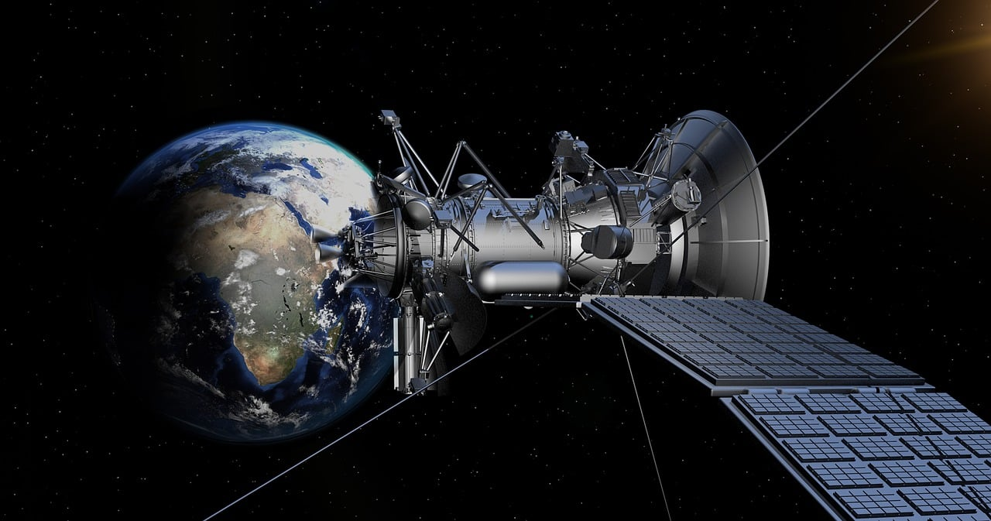
空间智手
打造太空机械臂自动作业新方案
汇报人：周鑫烨 朱烨 丰筱岩
指导老师：刘金鑫 孙若斌 王晨希 陈帅
特别鸣谢：王柄权 韩冰 练家跃等学长

Slide 2
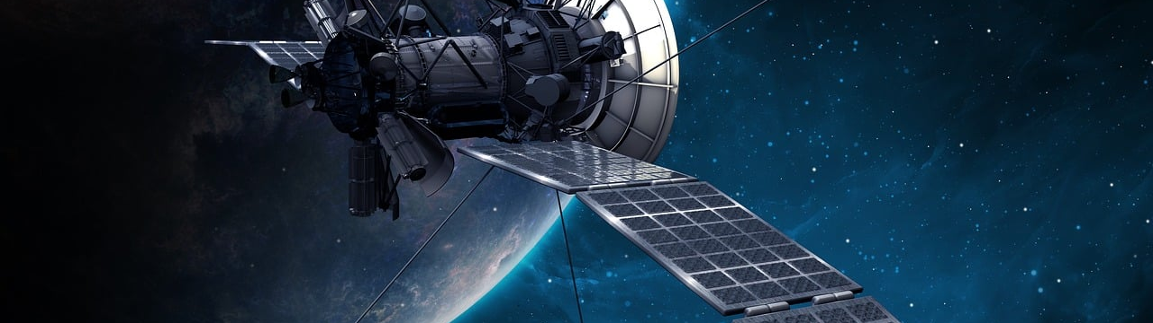
01
02
项目背景
分析规划
目录
Content
03
04
功能实现
未来研究

Slide 3
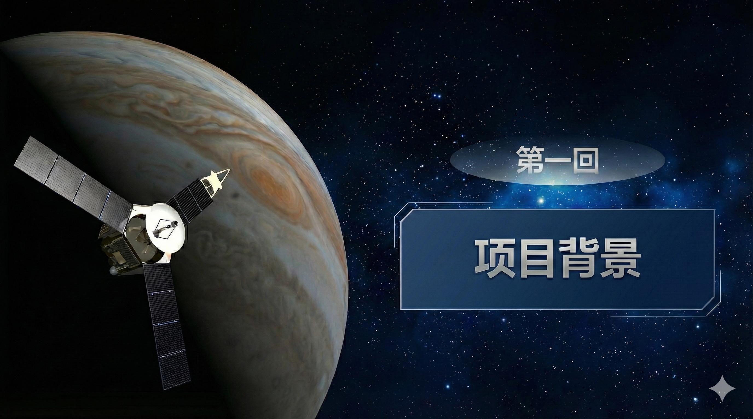

Slide 4
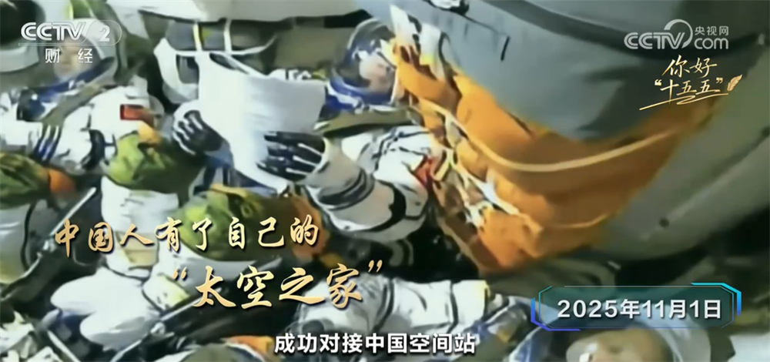
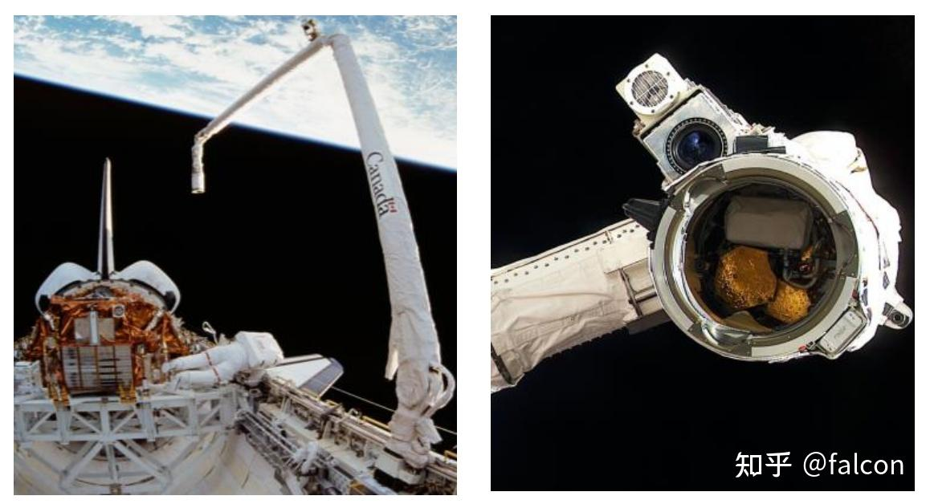
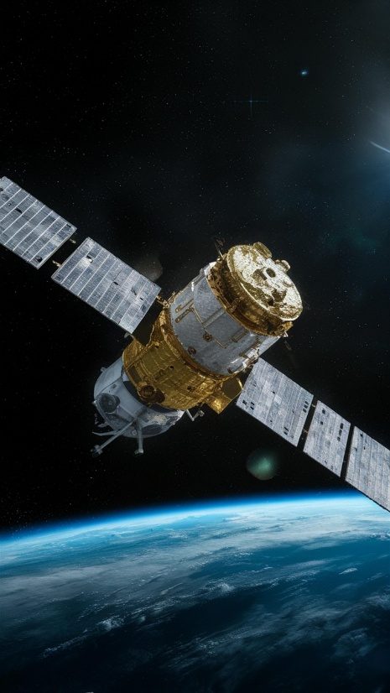
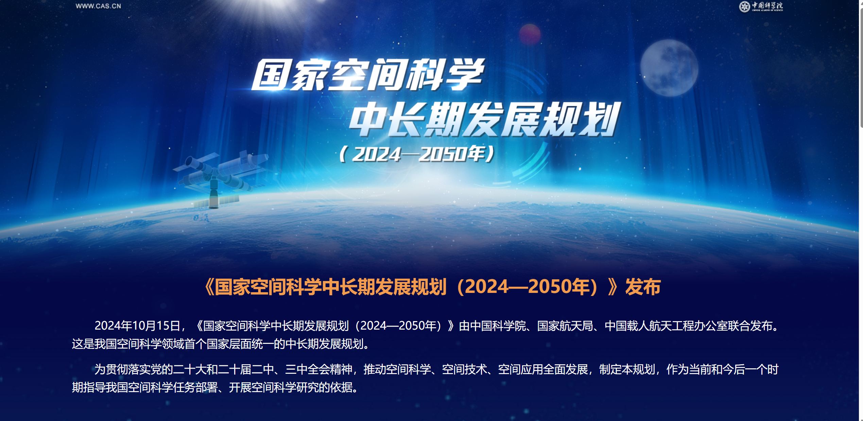
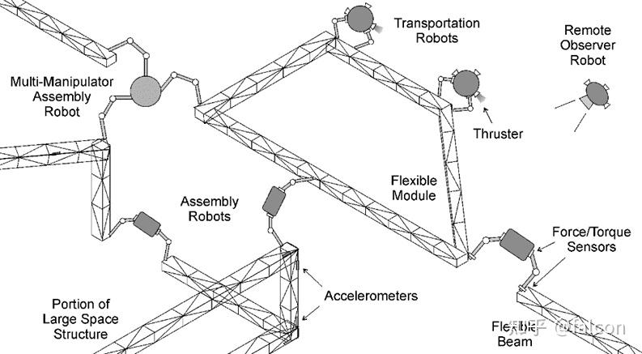
项目背景
高自主空间机器人与
在轨制造技术发展需求
关键战略
长期规划
现实挑战

Slide 5
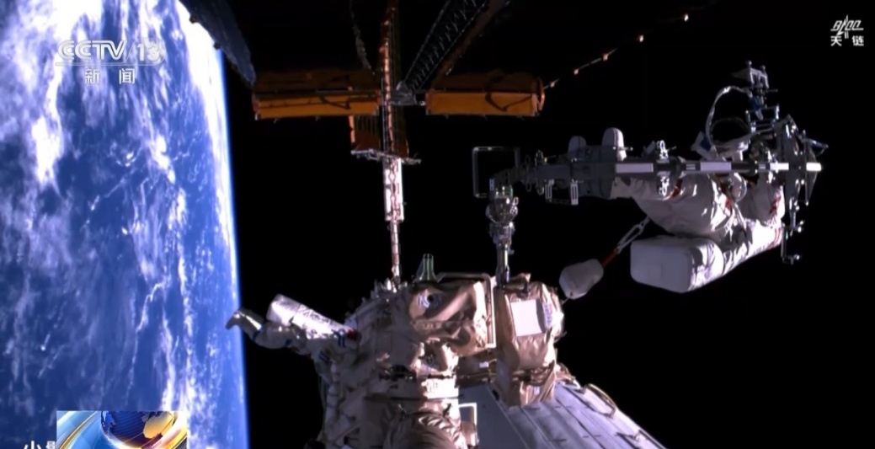
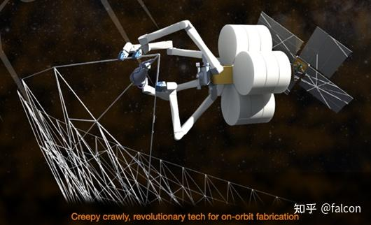
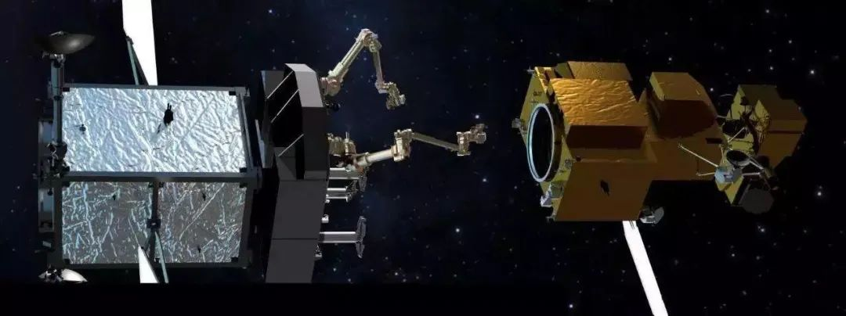
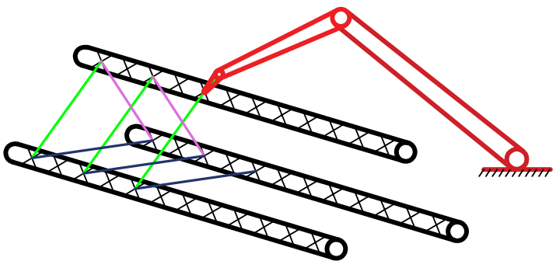
项目背景
面向在轨制造的编织技术的纬向编织
微重力环境
在轨工作主要挑战
空间位姿调控
替换件有限

Slide 6
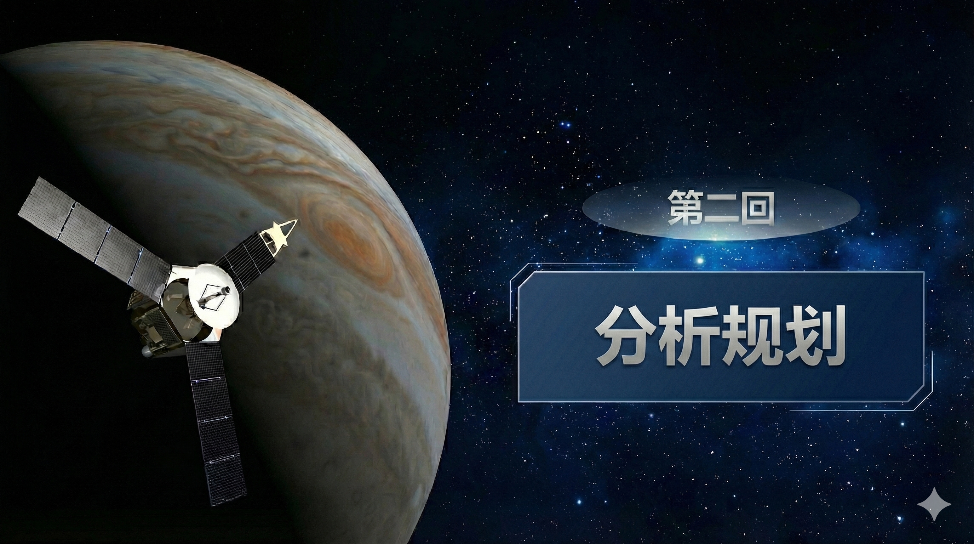

Slide 7
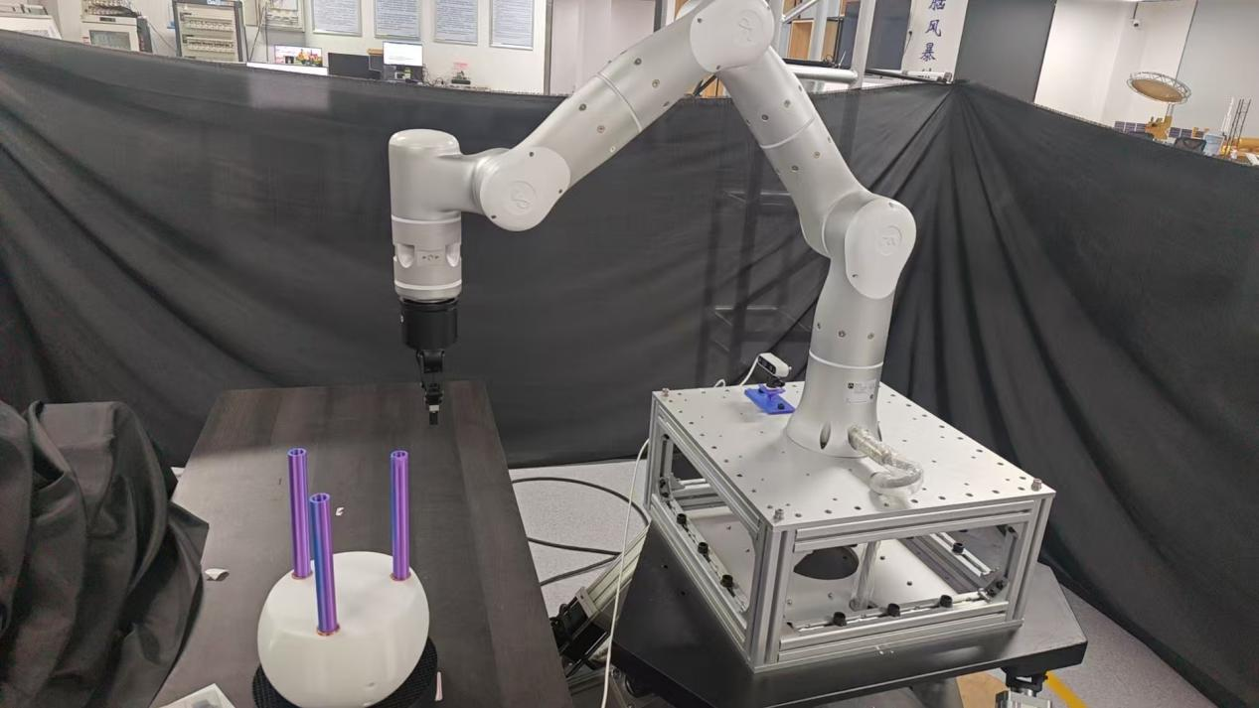
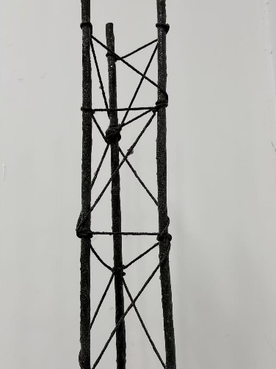
分析规划
任务目标
任务作业对象
本研究面向在轨制造的螺旋缠绕任务，目标是构建一套从三维点云感知到机械臂可执行轨迹的一体化方法与系统：
在不同位置与倾斜姿态下，机械臂能够基于点云数据自动识别并区分三根杆件，鲁棒估计每根杆的中心向量与中心位点，建立统一的几何参数化描述；在此基础上，自动生成围绕三杆的螺旋缠绕轨迹，并将其转化为满足可达性、关节限位、避碰与运动连续性的全空间位姿轨迹，实现稳定连续的缠绕执行。最终形成可复用的算法，为在轨装配中的柔性绑扎与结构固持等任务提供可迁移的自主操作能力。
关键任务
自动寻找目标
规划缠绕路线
避免关节限位

Slide 8
分析规划
关键挑战
位姿多样+遮挡噪声下的杆件轴线鲁棒估计
几何规划到工艺可执行的落地
在轨装配场景中，基座在空间中的位置与倾斜姿态具有多样性，同时点云获取会受到视角受限、光照变化、材料反射特性、距离衰减以及构件互相遮挡等影响，导致点云出现稀疏、缺失、离群点与局部不连续等问题。在这种条件下，算法不仅要能把三根杆可靠地区分开，还要在不完整点云上保证估计结果对噪声扰动不敏感、对不同姿态具有一致性。
从几何角度生成围绕三根杆的螺旋线只是一步，要让机械臂稳定完成螺旋缠绕，必须把轨迹转化为满足工艺与机器人约束的可执行动作序列。与此同时还要兼顾机械臂的可达性、关节限位、奇异位形与整体碰撞安全。在轨条件下试错空间更小，因此规划需要从纯几何曲线提升为包含位姿与约束的全空间轨迹，才能确保不同位姿下既能执行、又能稳定一致地完成缠绕。

Slide 9
分析规划
技术路线
Ⅰ.硬件准备
Ⅲ.视觉模型
对象模型构建
基底设计
3D打印实体
Unet网络架构
模型训练
相机标定TCB
硬件组装
杆像素坐标
验证与推理
Ⅱ.数据构建
Ⅳ.3D核心算法
Rgbd采集
原始图像数据
深度信息融合
生成空间点云
DBSCAN聚类
标准数据集
人工打点标注
拟合螺旋曲线
PCA轴线拟合
Ⅴ.机械臂执行
调用flexiv_rdk
下发运动指令
实物操作完成

Slide 10
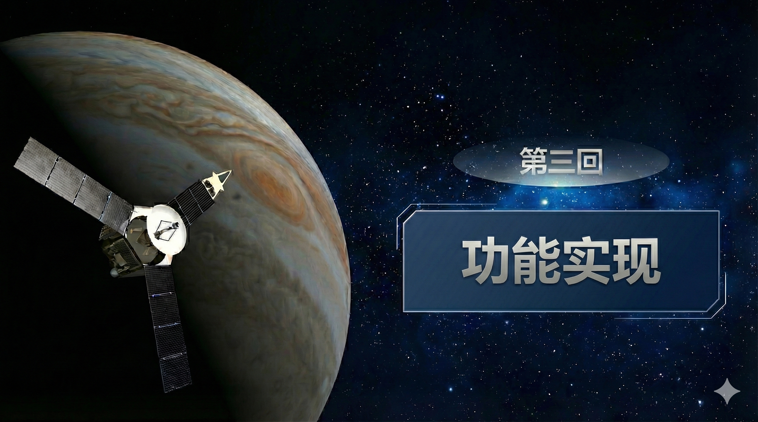

Slide 11
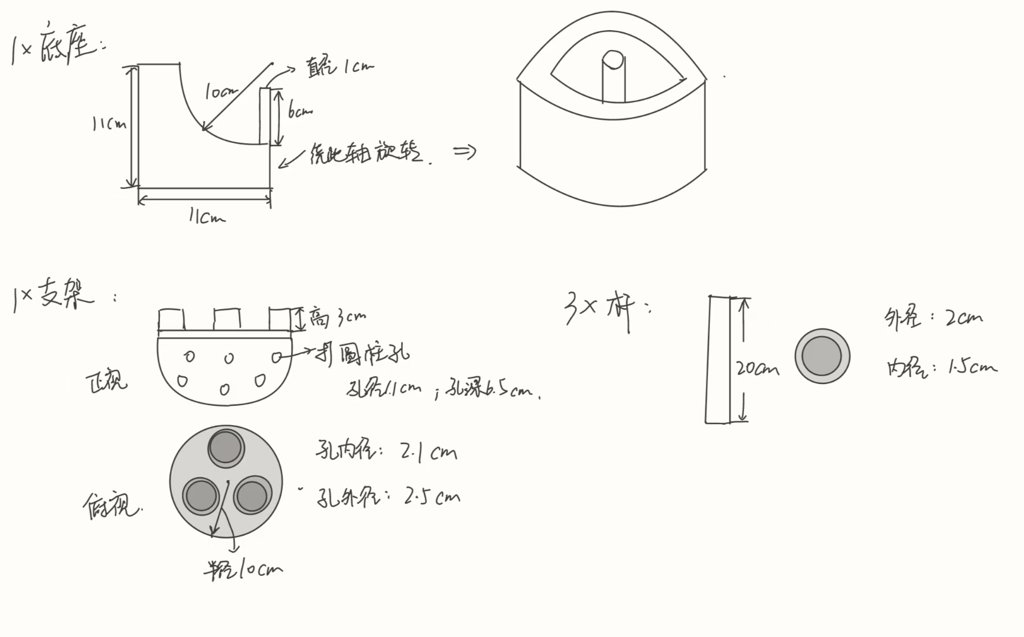
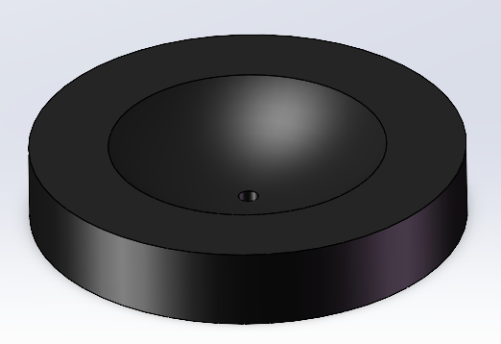
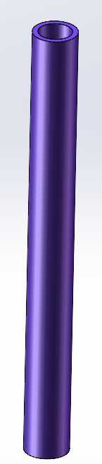
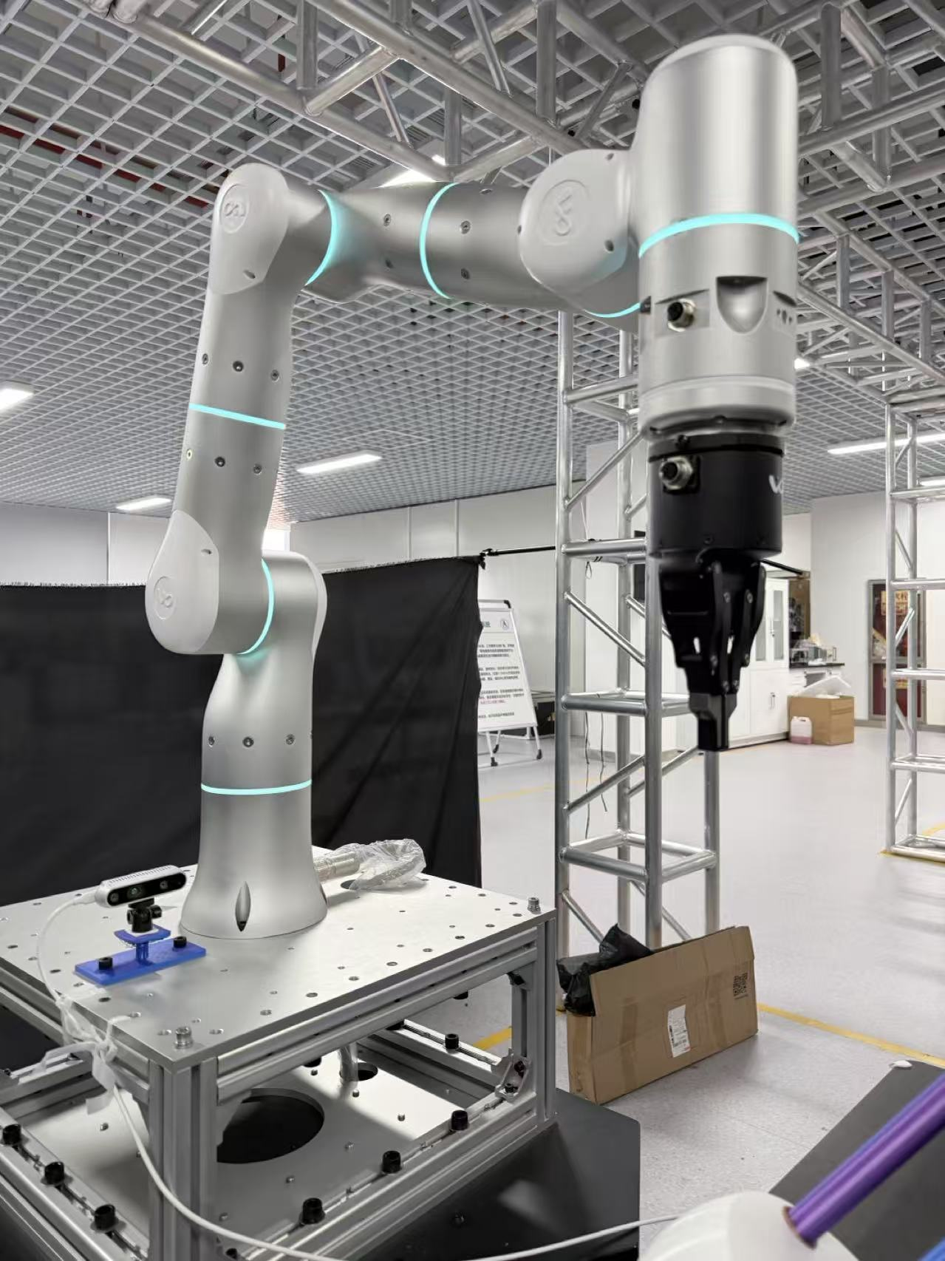
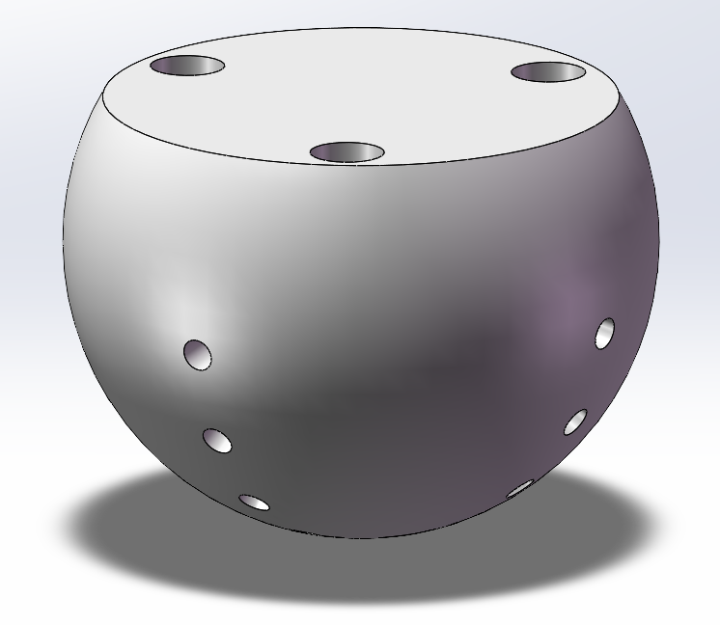
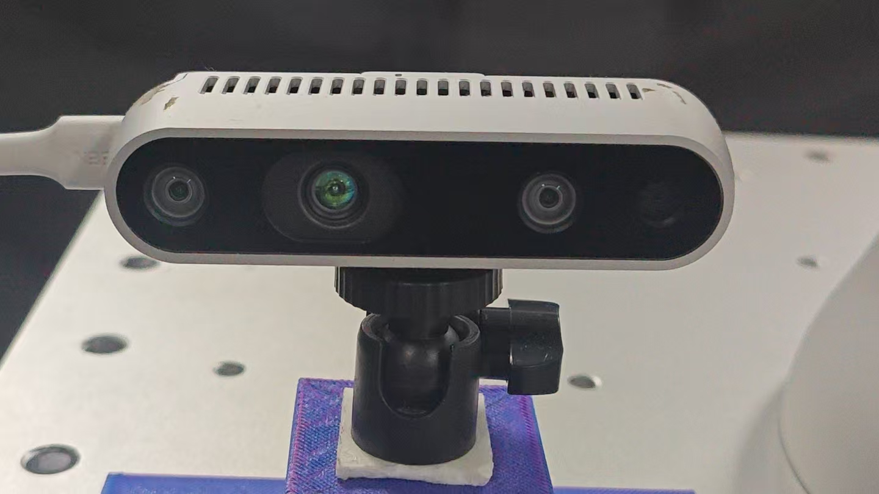
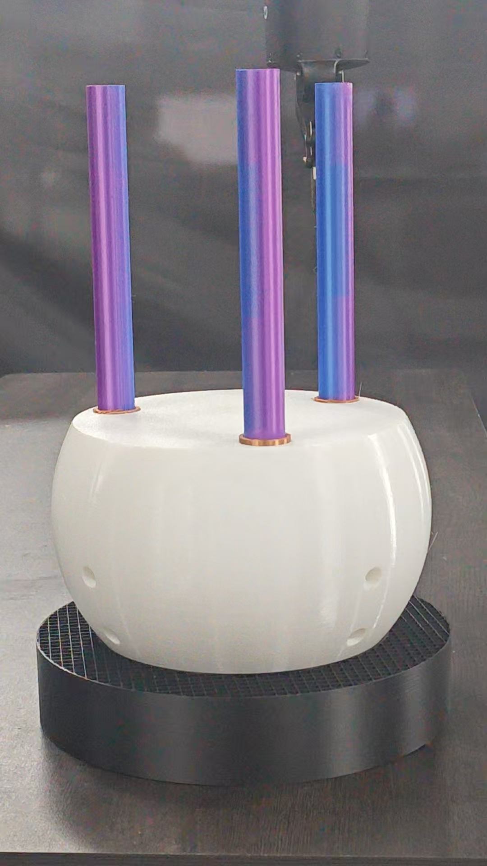
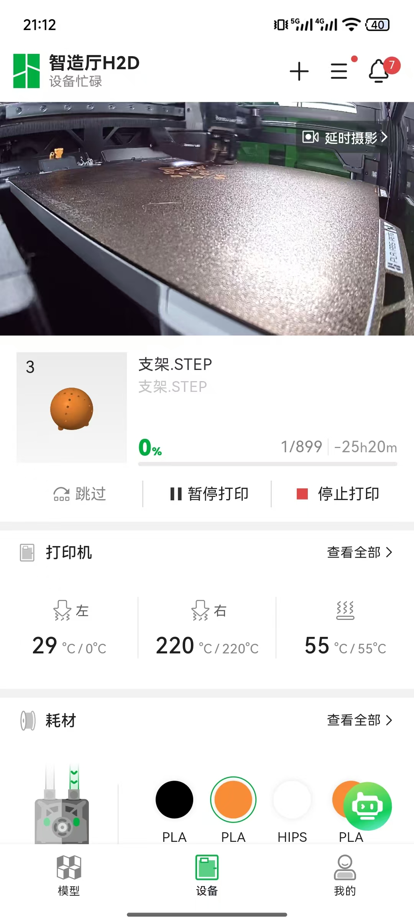
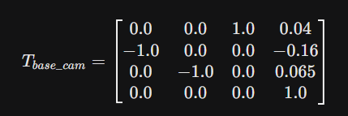
技术实现
硬件准备
数据构建
视觉模型
3D核心算法
机械臂执行
设计任务对象
相机标定：
标定工作是通过测量相机相对于机械臂坐标系的相对位置，以获得相机坐标系至机械臂坐标系的转移矩阵。
Intel RealSense D435i是一款专为移动和动态场景设计的双目RGB-D深度相机。该相机采用全局快门技术，拥有较宽的视野，是目前机器人导航、无人机避障及手持3D扫描等领域的首选传感器之一。
绘制零件草图
Solidworks中建模
组装
3D打印零件
转移矩阵：

Slide 12
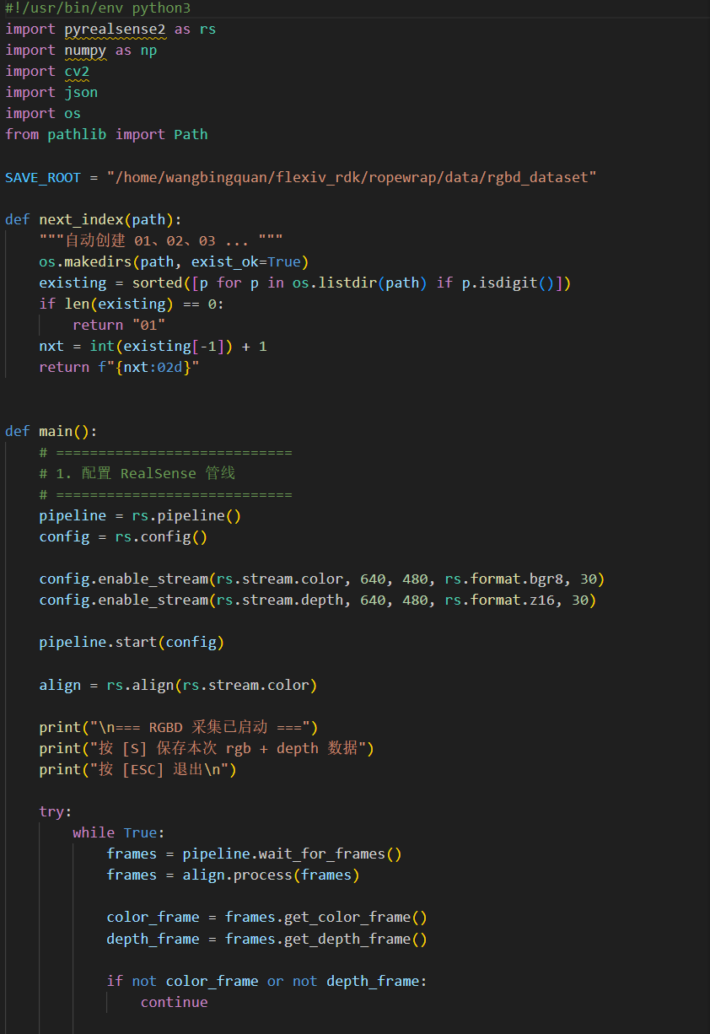
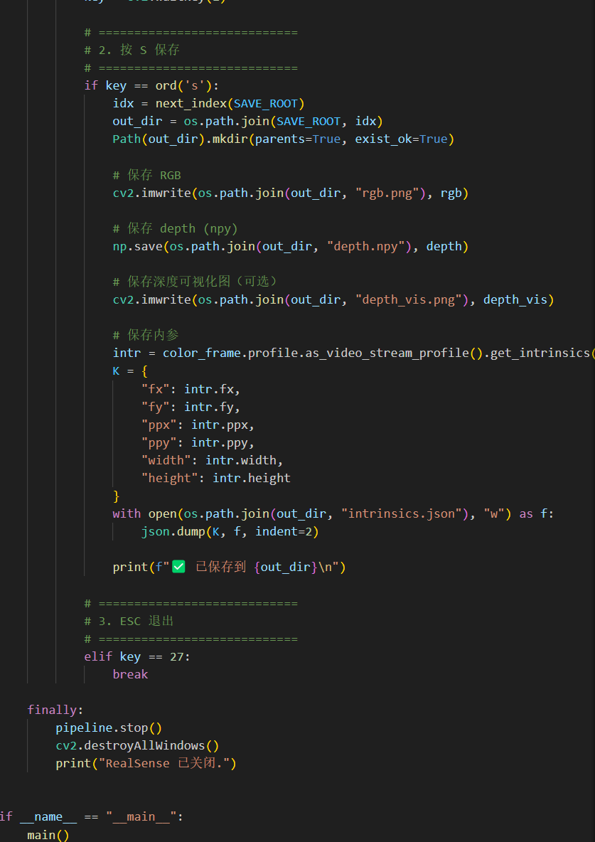
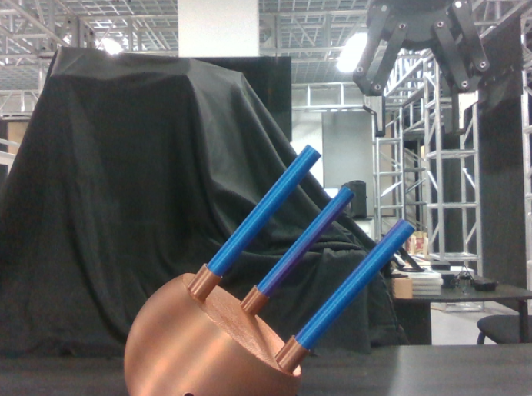
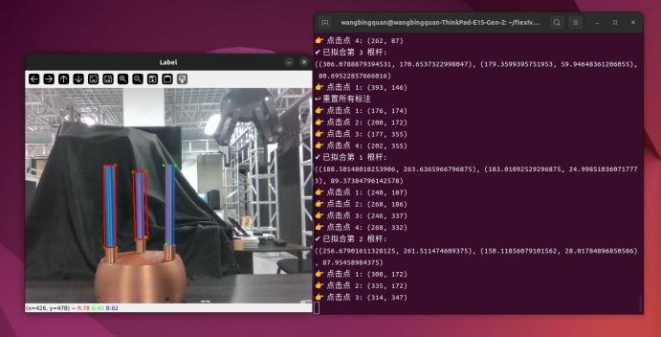
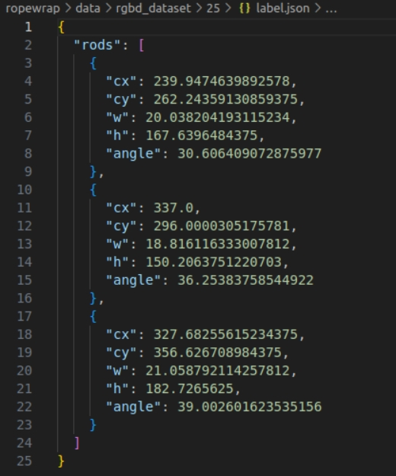
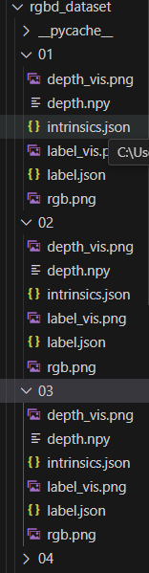
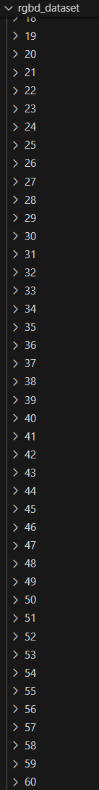
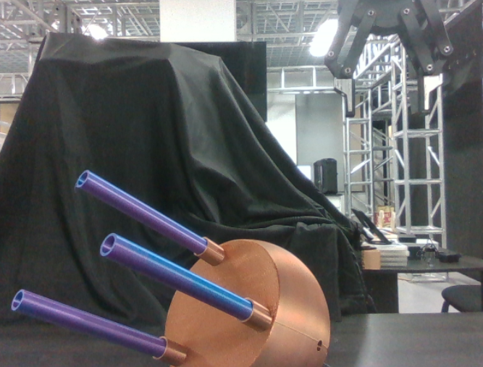
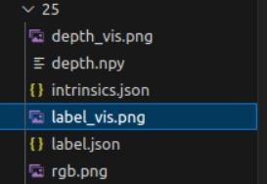
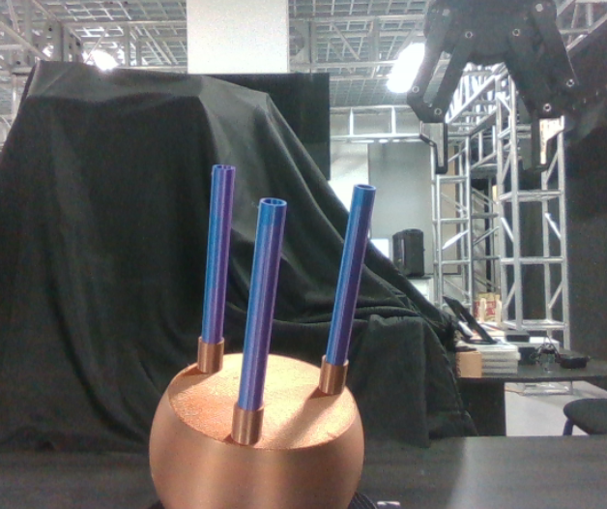
技术实现
硬件准备
数据构建
视觉模型
3D核心算法
机械臂执行
RGB-D采集程序：
capture_rgbd.py
获得原始图像
数据
人工打点
标注标签
得到标准数据集
60余组
...

Slide 13
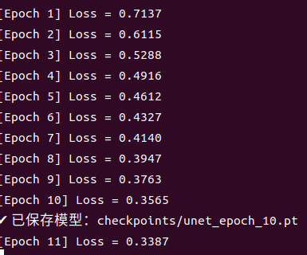
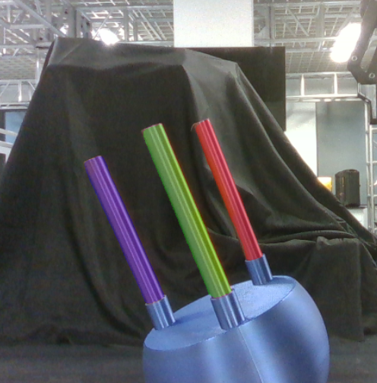
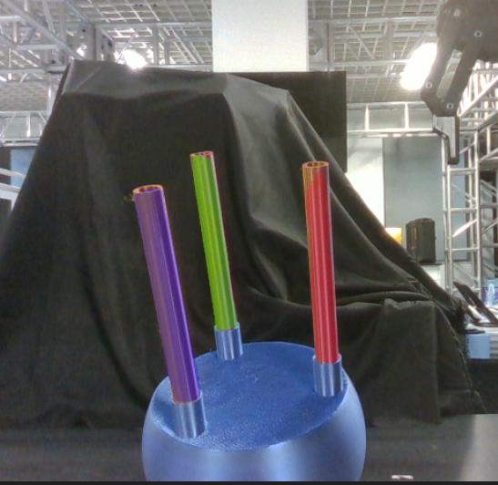
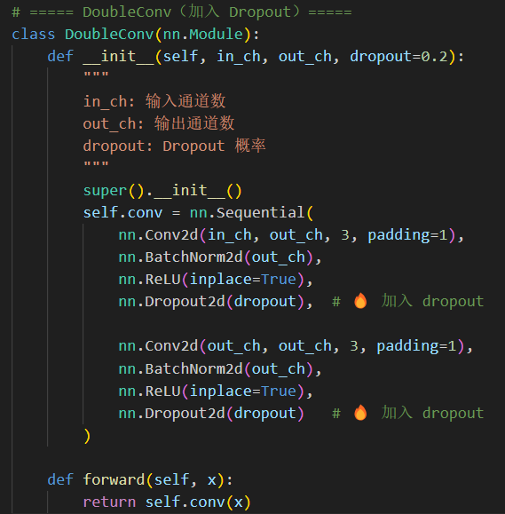
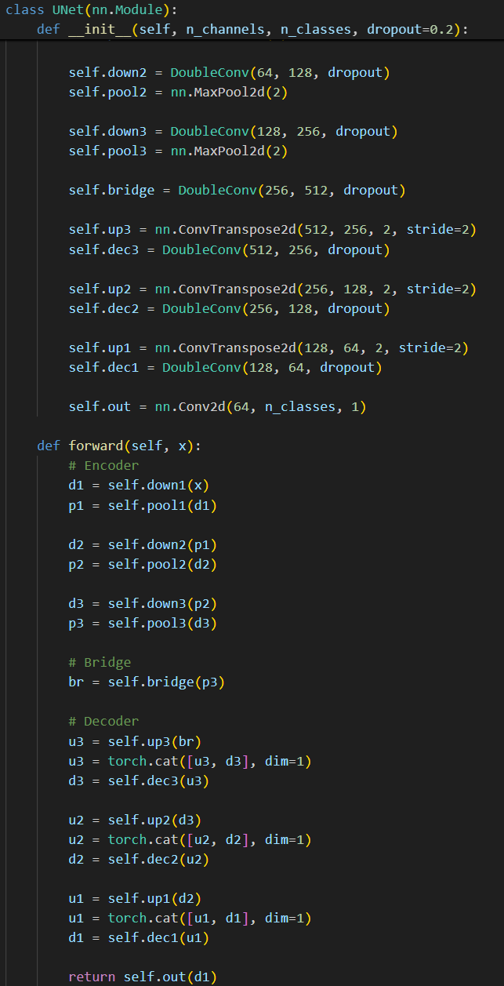
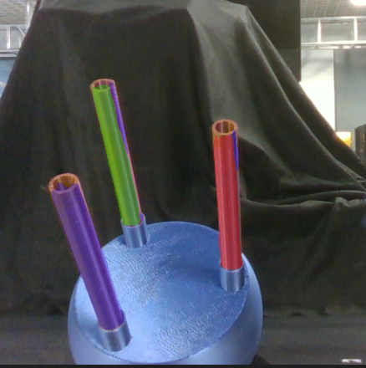
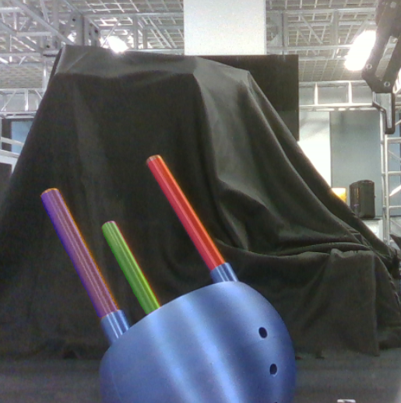
技术实现
硬件准备
数据构建
视觉模型
3D核心算法
机械臂执行
构建UNet深度神经网络架构
模型训练
验证与推理
我们实现了一个集成了Dropout 正则化的轻量级3 层U-Net网络架构。它沿用了经典的“编码器-瓶颈层-解码器”对称结构及跳跃连接设计，通过 3 次下采样（通道数由64增至512）和转置卷积上采样来提取并融合多尺度特征；其最显著的改进在于自定义的 DoubleConv模块中，在每次卷积激活后都显式加入了 Dropout2d，这种贯穿全网的正则化策略旨在增强模型在小样本或噪声环境下的泛化能力，有效防止过拟合。
对该模型进行训练，每十代保存一组checkpoint，可满足训练过程随时停止，断点续训的需求。
使用无标签的测试集对训练结果进行验证，可看出算法对三根杆识别效果优秀准确。

Slide 14
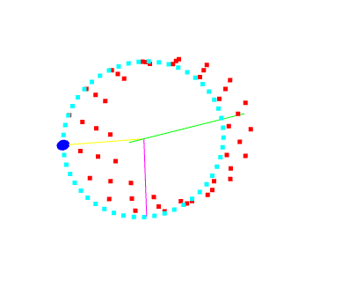
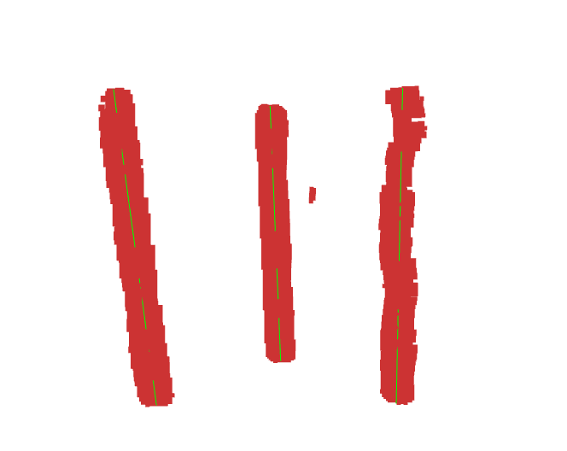
技术实现
硬件准备
数据构建
视觉模型
3D核心算法
机械臂执行
融合深度信息
筛选生成杆件空间点云
DBSCAN + PCA
拟合圆柱
构建运动螺旋线
鉴于采集的数据为RGB-D格式，内含深度通道信息，在基于RGB图像识别并分割出杆件的像素区域（ROI）后，即可索引对应的深度数据，将二维像素映射至三维空间，从而生成杆件的点云模型。
为提取精确的几何特征，首先采用 DBSCAN 密度聚类算法对原始点云进行滤波，有效剔除离群噪点，分离出高置信度的杆件主体。随后，应用 PCA（主成分分析） 分析点集的空间分布，利用圆柱体在轴向方差最大的几何特性，将其第一主成分确定为圆柱轴线向量，并将点云质心作为中心点。该流程实现了从离散噪点到精确位姿参数的鲁棒转换。
利用前序步骤解算的轴线向量与中心点坐标，结合预设的安全包络半径与螺旋升角（螺距），通过参数化方程生成一条包绕三杆外围的环绕螺旋轨迹。该轨迹由一系列连续的三维空间航点构成。

Slide 15
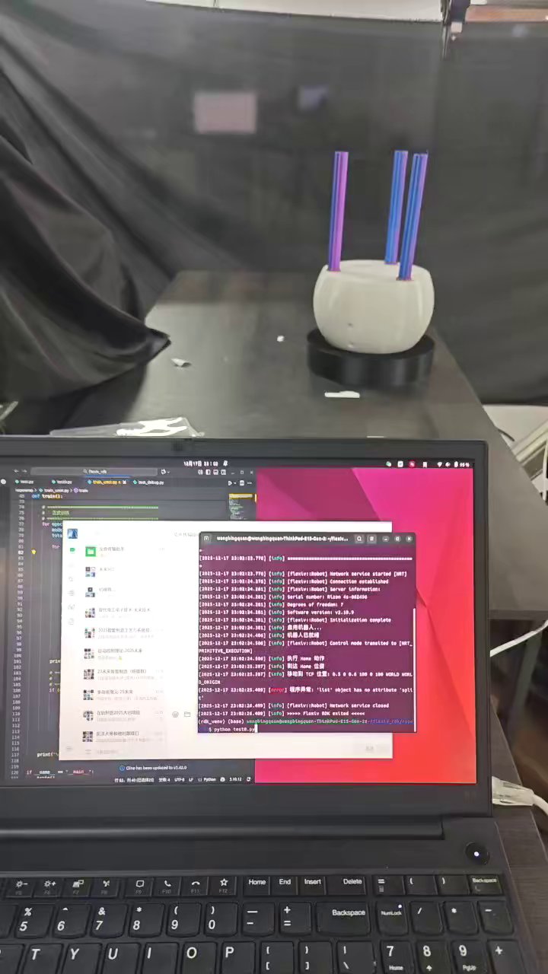
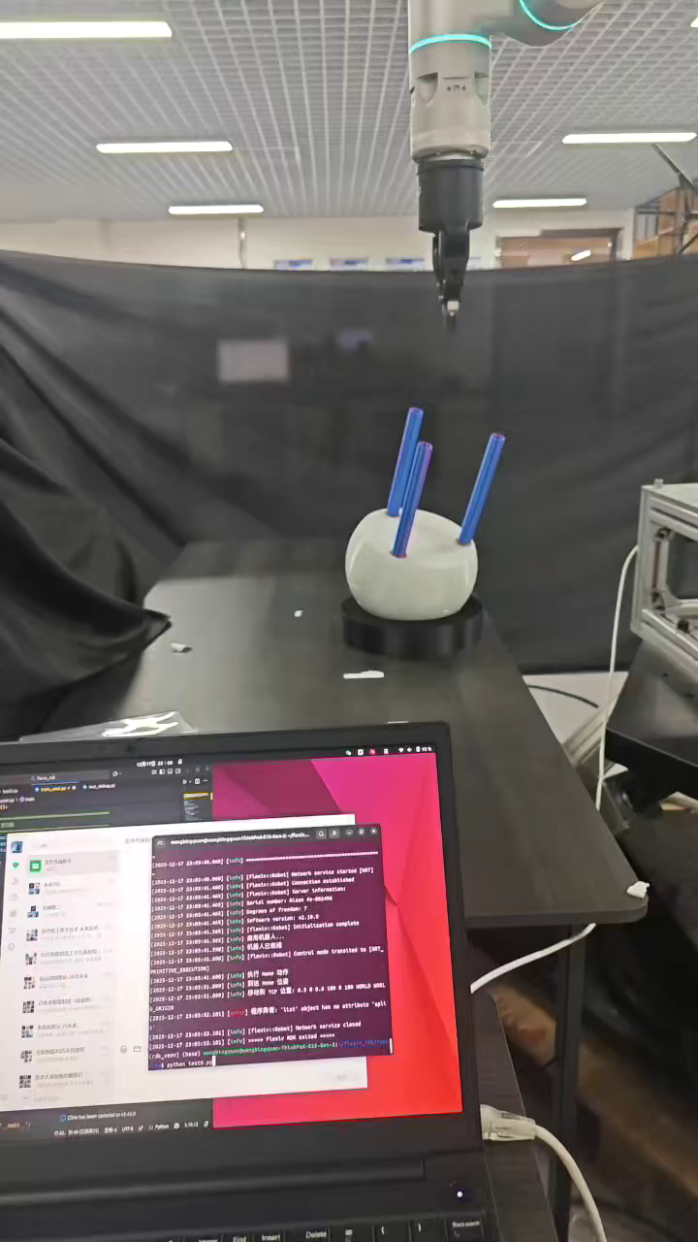
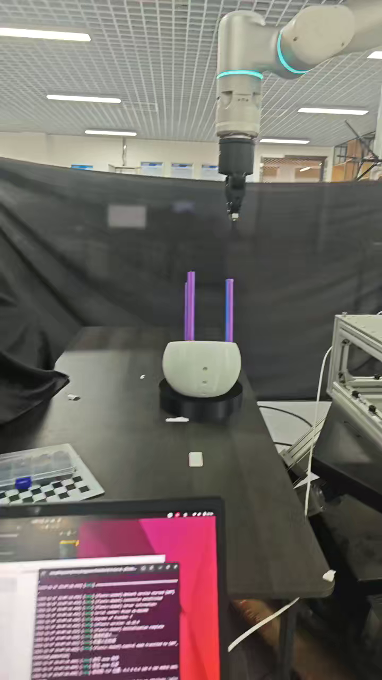
技术实现
硬件准备
数据构建
视觉模型
3D核心算法
机械臂执行
调用flexiv_rdk,
下发运动指令，
操作机械臂完成螺旋缠绕轨迹
执行实例展示
在运动控制阶段，首先通过 flexiv_rdk 实例化机器人对象并建立通信，将控制模式切换至高频响应的实时笛卡尔空间控制模式。系统将前序规划生成的几何螺旋线离散化为一系列包含位置与姿态的 6-DOF目标位姿点。
在执行循环中，程序通过调用 RDK 的运动指令接口，以毫秒级周期连续下发指令。此过程不仅要求末端执行器精准追踪螺旋轨迹的位置坐标，还需实时计算并调整末端姿态，确保工具中心点始终正对于杆件表面。

Slide 16
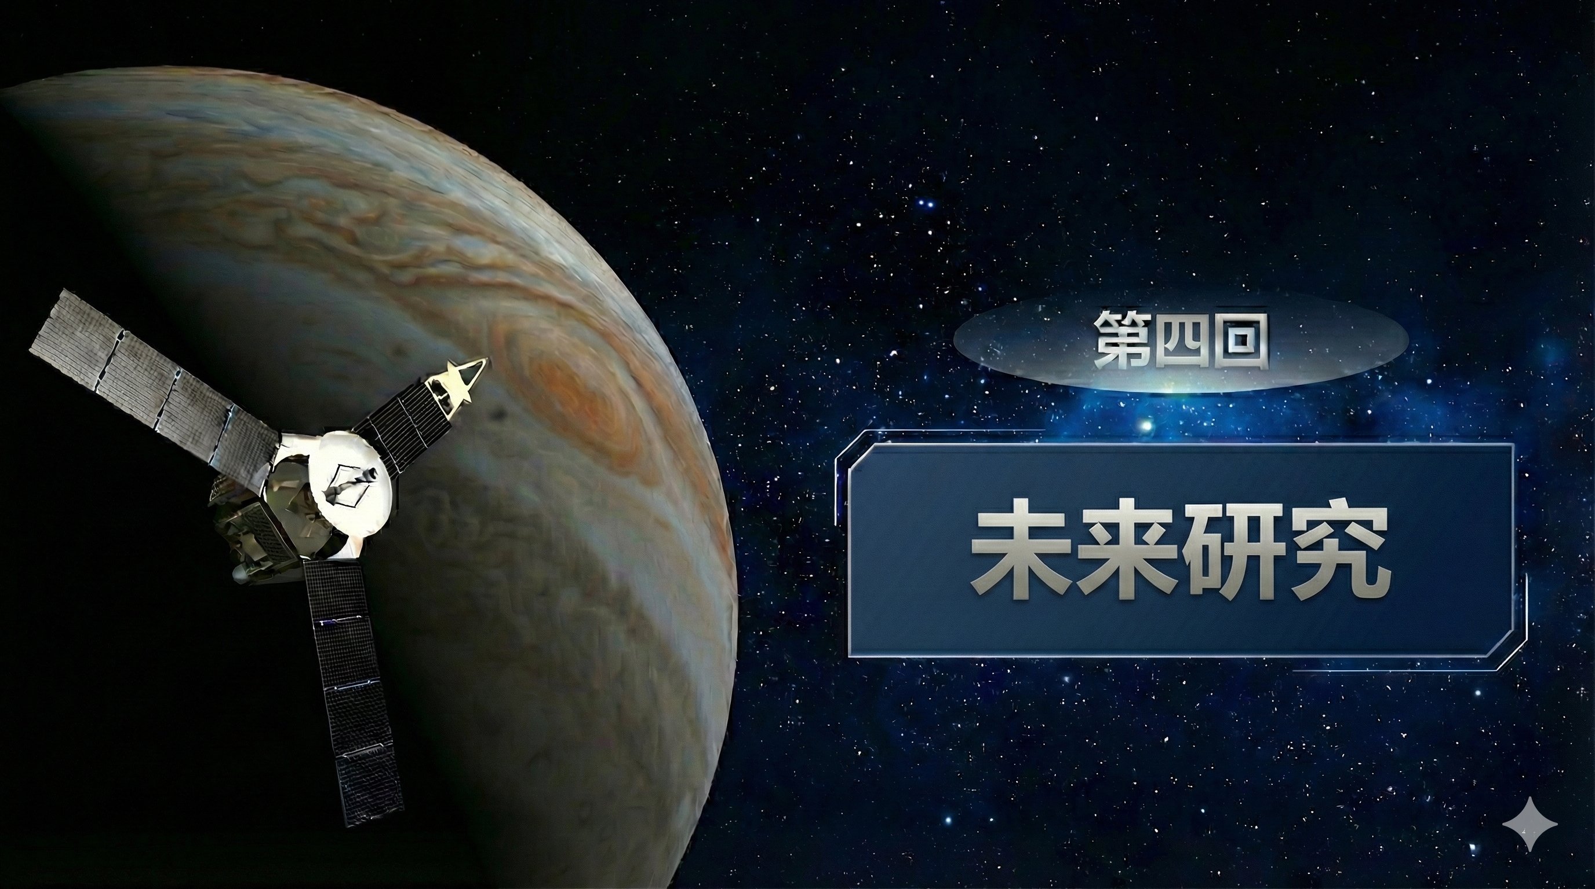

Slide 17
未来研究：基于 V-SLAM 与残差强化学习的动态螺旋轨迹跟踪
研究目标：从“定点抗扰”进阶为“动态轨迹伺服”
核心挑战
本研究旨在突破传统空间机械臂仅能在静止状态下保持定点的局限，致力于构建面向下一代在轨服务的强动态轨迹伺服能力。
我们将利用六自由度运动平台模拟航天器在轨运行时复杂的浮动基座特性，包括姿态漂移与柔性振动。在此高逼真环境下，驱动机械臂克服底座的随机扰动，围绕目标杆件执行高精度的螺旋扫描运动。这不仅是实现自动化在轨检测与修复的基础，更是未来空间碎片清理与卫星自主捕获的关键技术验证。
在轨环境下的动态作业面临两大核心技术瓶颈。首先是视觉感知的高延迟与相位滞后问题，非结构化环境下的视觉处理耗时较长，导致反馈链路存在不可忽视的迟滞，生严重的相位滞后，从而无法精确循迹甚至引发碰撞风险。
其次是浮动基座的非线性动力学扰动，航天器本体受到姿态控制推力、燃料晃动及机械臂自身运动的反作用力影响，其运动呈现高度非线性与随机性，导致传统数学模型难以实时且完美地描述这种复杂的系统动态。

Slide 18
未来研究：基于 V-SLAM 与残差强化学习的动态螺旋轨迹跟踪
感知层升级
决策层创新
仿真与部署
为了解决视觉延迟问题，我们计划引入视觉与惯性融合的同步定位与建图技术。通过紧密耦合高频惯性测量单元数据与视觉图像信息，该系统能够以极高的频率实时解算底座相对于目标部件的位姿变化。利用惯性传感器的高频特性填补视觉帧间的空白，系统可实现对底座未来运动趋势的超前预测，从根本上补偿了感知链路带来的相位滞后，
针对空间作业对安全性的极高要求，我们计划采用残差强化学习双层控制架构。其中基准策略层负责计算螺旋轨迹并提供基础的关节速度指令，确保机械臂始终拥有正确的运动趋势。修正策略层则专注于处理模型难以描述的非线性扰动并实时输出微小的修正动作。这种混合架构，既保证了在轨操作的安全性，又具备了应对复杂未知环境的强鲁棒性。
我们计划构建基于物理引擎的高保真数字孪生仿真环境，精确模拟太空环境中的光照变化、通信延迟及各类随机振动频谱。通过域随机化技术，训练完成的策略网络无需在实物上重新训练，即可直接部署至实机控制器实现零样本迁移，该技术具备快速部署于真实航天型号的能力，能大幅降低在轨调试的时间成本与风险。

Slide 19
感谢观看
汇报人：周鑫烨 朱烨 丰筱岩
指导老师：刘金鑫 孙若斌 王晨希 陈帅
特别鸣谢：王柄权 韩冰 练家跃等学长

